Slide 1

Číslicová technika

Slide 2

Název projektu: Nové ICT rozvíjí matematické a odborné kompetence
Číslo projektu: CZ.1.07/1.5.00/34.0228
Název školy: Střední odborná škola Litovel, Komenského 677
Číslo materiálu: III/2-11-19_Čítače synchronní
Autor: Ing. Janyška Lubomír
Tématický okruh: Digitální technika
Ročník: II.
Datum tvorby: 10.06.2013
Autorem materiálu a všech jeho částí, není-li uvedeno jinak, je
Ing. Janyška Lubomír

Slide 3
ČÍTAČE-SYNCHRONNÍ
V asynchronním čítači postupuje informace od nejméně významného bitu k bitům významnějším.
Čítač lze taky sestavit tak, že se stav všech klopných obvodů čítače mění současně.
V takovém uspořádání musí být hodinové vstupy všech klopných obvodů spojeny paralelně.
Čítače potom pracují v synchronním režimu.

Slide 4
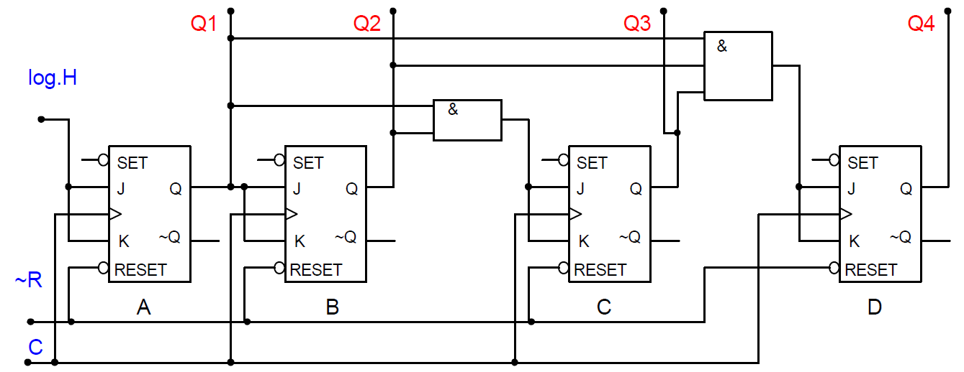
Schéma zapojení synchronního obvodu, čítajícího vpřed.
Platí zde podmínka, že každý klopný obvod synchronního čítače mění svůj stav tehdy, jsou-li všechny klopné obvody před ním ve stavu H. Podmínka je realizována log. členy AND.

Slide 5
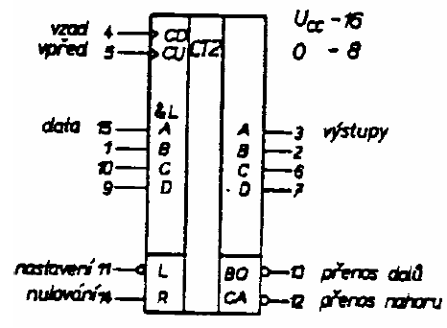
Čítače čítají buď směrem nahoru a po dosažení maxima čítač přeteče – čítaní pak začíná znovu od minima.
Směrem dolů -po každém hodinovém cyklu se číselná hodnota sníží o 1 a po dosažení minima čítač začíná znovu od maxima.
Příklad integrovaného čítače: obvod MH74193
Jedná se o dvojkový synchronní obousměrný čítač. Je sestaven ze čtyř dvojitých KO. Má dva hodinové vstupy, z nichž jeden slouží pro chod vpřed, druhý pro chod vzad.

Slide 6
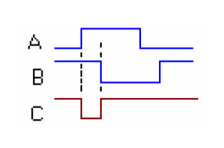
MONOSTABILNÍ KLOPNÉ OBVODY
Základní hradla v číslicové technice lze použít pro realizaci dalších klopných obvodů. Existuje celá řada typů a druhů monostabilních KO.
Pro vytváření velmi krátkých impulsů můžeme využít doby zpoždění průchodu signálu logickými členy.
Spoušťový impuls se vede na jeden vstup log. členu NAND přímo, na druhý vstup přes lichý počet
invertorů.

Slide 7
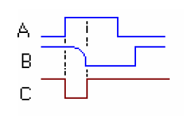
Pro vytváření delších impulsů se používají monostabilní obvody s časováním pomocí členů RC. Jedná se obvod s definovanou časovou konstantou prvků RC.
Průběh a tvar signálu:
Příklad je uveden na obrázku:

Slide 8
Anotace:
Tato prezentace slouží k výuce systémů pro číslicovou techniku. Žáci na základě studia vytváří číslicové el. obvody zaměřené na zabezpečovací systémy.
Použité zdroje:
Autorem materiálu a všech jeho částí, není-li uvedeno jinak, je Ing. Janyška Lubomír

